Slide 1
ReView Project social networking application C.I.Y android
H2ST

Slide 2
Requirements
Tiêu chí gì quan trọng nhất đối với chất lượng phần mềm?
Phần mềm thỏa mãn được yêu cầu của người dùng
Yêu cầu phần mềm:
Những gì người ta muốn có trong phần mềm được phát triển.

Slide 3
Ví dụ : C . I . Y
Một khách hàng tìm đến gặp bạn (những người lạp trình viên), và đề nghị muốn làm một ứng dụng mạng xã hội như Facebook, Instagram, Gabo…
C.I.Y muốn tạo ra một cộng đồng người dùng trên mạng internet có thể tương tác, chia sẽ cuộc sống với nhau… Có những chức năng như những mạng hội khác.

Slide 4
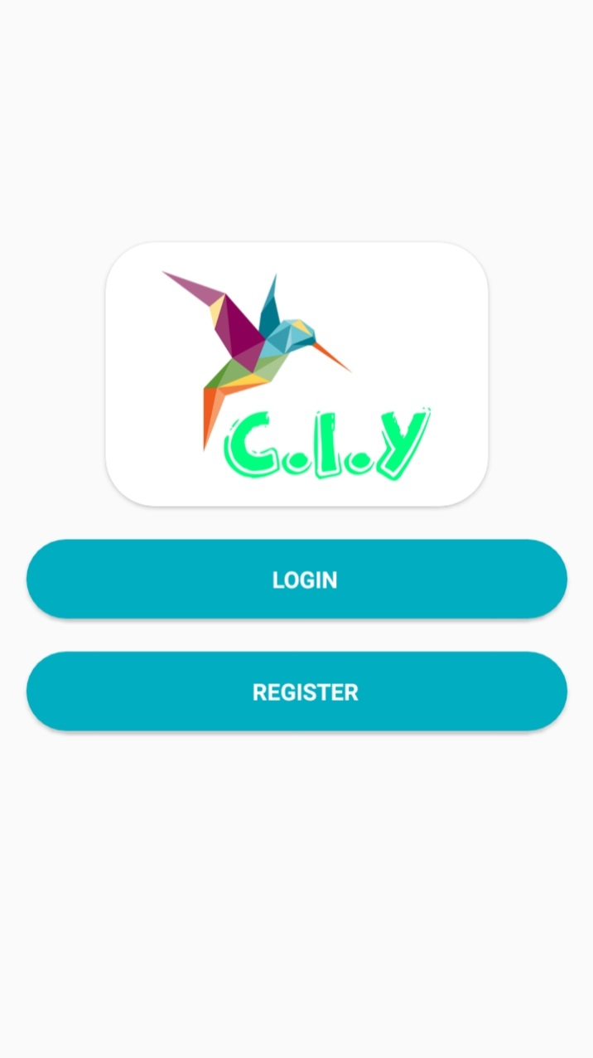
Yêu cầu Chức năng
Đăng nhập / Đăng ký, Đăng nhập bằng Google, Quên mật khẩu
Hiển thị bài đăng, thích, chia sẻ, bình luận, bài viết, để đặt câu hỏi
Tìm kiếm, xem video, bạn bè, trò chuyện, gọi, tạo nhóm, tham gia nhóm
Lưu bài viết, tạo sự kiện, dấu trang, thực hiện nhiệm vụ
Đặt ngôn ngữ, màu sắc, thông báo.

Slide 5
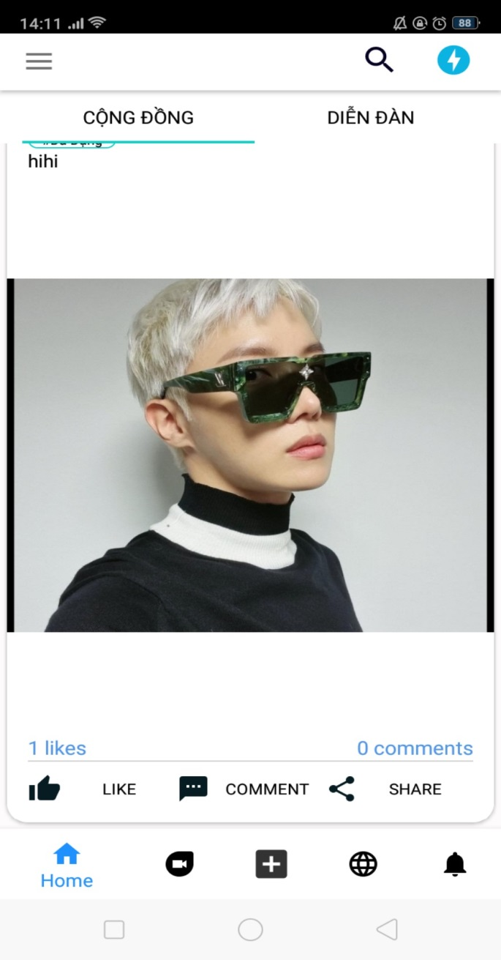
Yêu cầu về Giao diện người dùng
Là giao diện cần thiết, đầy đủ và phù hợp với nhau
Giao diện đơn giản, đẹp, mượt mà, dễ truy cập
Thích hợp cho từng thiết bị
Tạo một trải nghiệm người dùng tốt

Slide 6
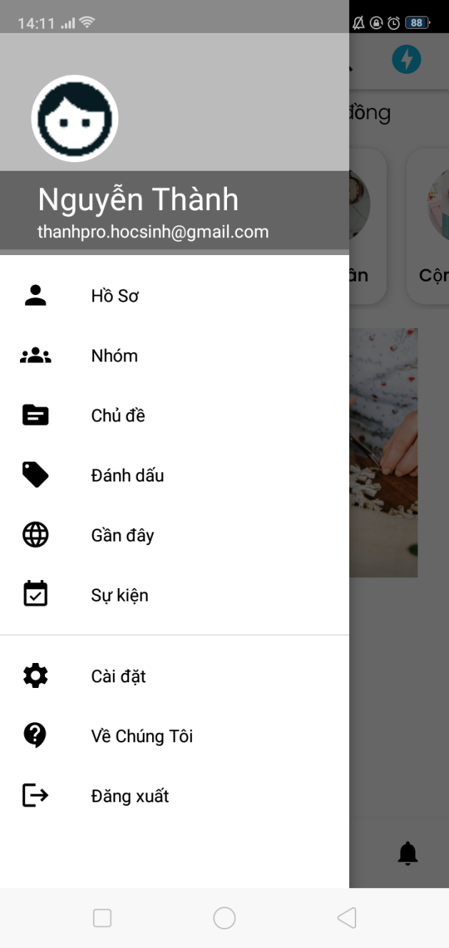
Yêu cầu sản phẩm
Hoạt động ở mức năng lượng là trung bình
Phần mềm sẽ thu thập một lượng lớn dữ liệu từ người dùng
Cấu trúc phải chịu được tải trọng của một số lượng lớn người dùng
Phần cứng phải có một khối lượng rất lớn

Slide 7
Tiêu chí thực hiện
Yêu cầu đúng về mặt ngữ pháp.
Yêu cầu đúng về chính tả, dấu câu.
Yêu cầu tuân thủ theo phong cách dự án và quy tắc mẫu.
Yêu cầu là trong phần thích hợp của tài liệu

Slide 8
Tiêu chí bảo mật hệ thống
Hệ thống có thể được kiểm tra, chứng minh, kiểm tra hoặc phân tích để cho thấy rằng nó đáp ứng các yêu cầu?
Có một phương tiện đo lường yêu cầu đáp ứng và xác minh tuân thủ?
Có thể nêu các tiêu chí để xác minh?
Các yêu cầu được nêu chính xác để tạo điều kiện cho đặc điểm kỹ thuật của các tiêu chí và yêu cầu kiểm tra hệ thống thử nghiệm và yêu cầu?

Slide 9
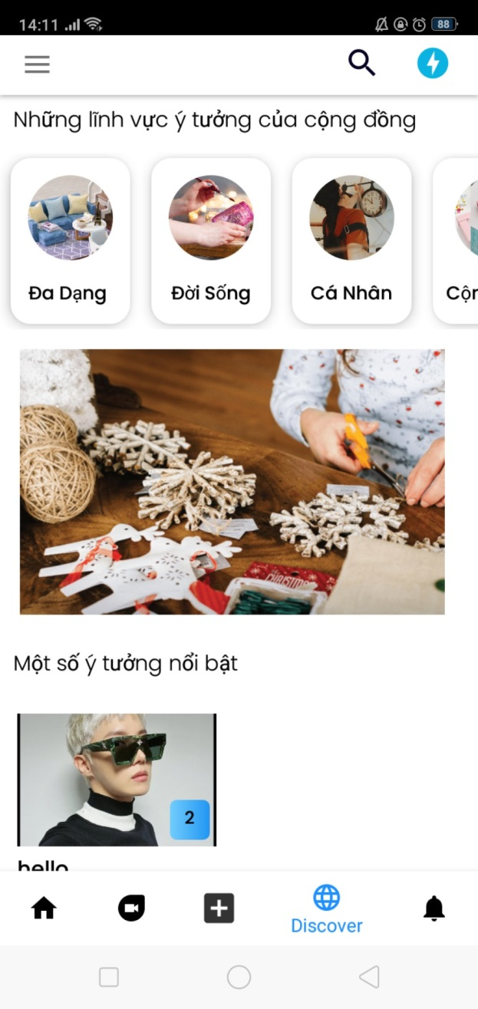
Chức năng hoàn thành
Đăng nhập / Đăng ký, Quên mật khẩu (pass)
Hiển thị bài đăng, thích, chia sẻ, bình luận, bài viết, để đặt câu hỏi (pass)
Tìm kiếm, bạn bè, trò chuyện (pass)
Hiển thị các thông báo (pass)
Đăng nhập với Google (fail)
Xem video, gọi, tạo nhóm, tham gia các nhóm(fail)
Lưu bài viết, tạo sự kiện, dấu trang, thực hiện nhiệm vụ (fail)
Đặt ngôn ngữ, màu sắc giao diện sáng tối (fail)

Slide 10
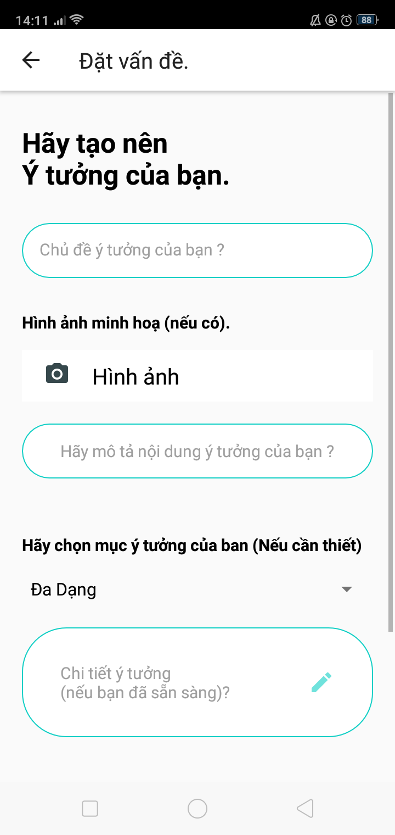
Hướng phát triển
Khắc phục lỗi đăng nhập với Google
Cải thiện, các tính năng hoàn chỉnh Xem video, gọi, tạo nhóm, tham gia các nhóm
Thêm các tính năng chưa có sẵn Lưu bài đăng, tạo sự kiện, dấu trang, thực hiện các tác vụ, đặt ngôn ngữ, màu sắc giao diện.

Slide 11
Thanks for watching

